Slide 1

Proyecto DAM Curso 24-25
Julio Díaz Lopez
SurfSkateSpot

Slide 2
El problema y la idea
Dificultad para localizar spots durante viajes de mi vida personal
Pienso en unir la necesidad y la intención

Slide 3

La solución
Crear la aplicación SurfSkateSpot como proyecto final

Slide 4
Características principales
Aplicar conocimientos adquiridos en la FCT
Es un producto que va a ser publicado
Debe cumplir las expectativas el proyecto
Debe ser competente para garantizar su éxito

Slide 5
Ahora toca una demostración en vivo
Breve, 2 minutos

Slide 6
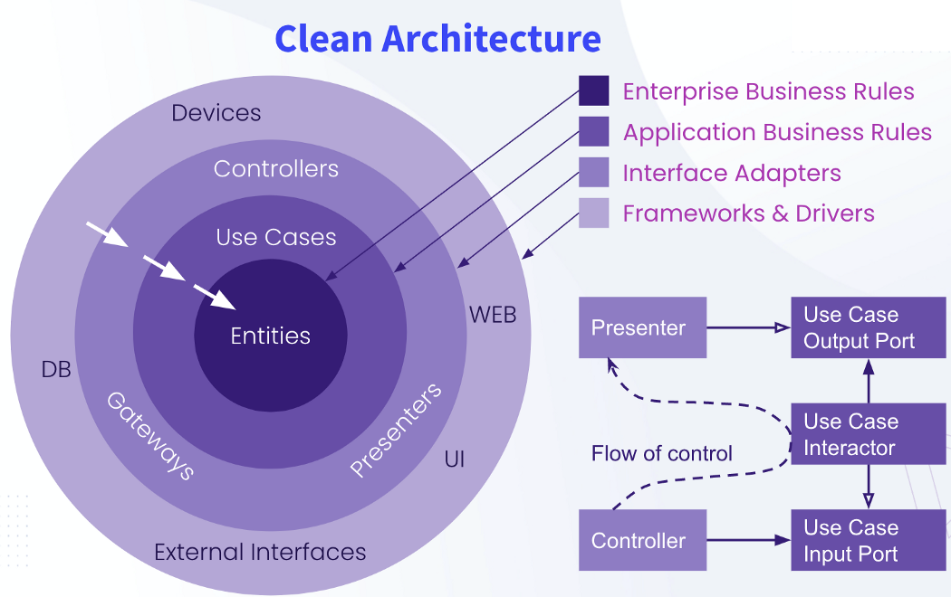
Arquitectura

Slide 7

Patrón de diseño

Slide 8
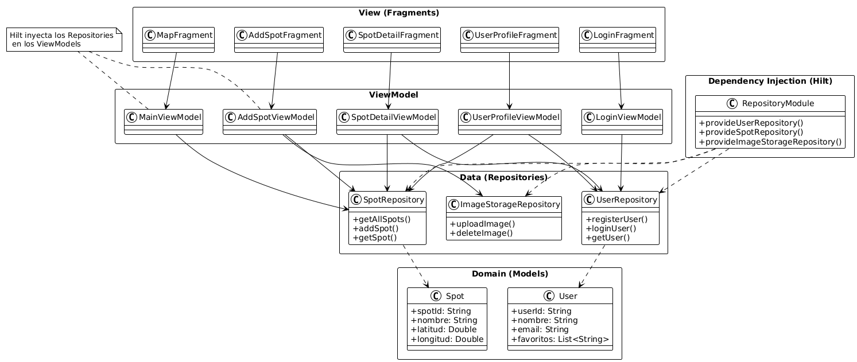
Modelo de datos : Diagrama de clases

Slide 9
Tecnologías utilizadas
Kotlin
Firebase
Google Maps
Android Studio

Slide 10
Retos y aprendizajes
Reconstruccion el proyecto completo para adaptarlo a nuevos criterios
1
Necesidad de elaborar testing para garantizar la calidad del producto
2
Documentacion sencilla y asequible, a la vez que funcional
3

Slide 11
Conclusiones
Tiempo limitado
Mucho aprendizaje condensado
Coexistencia de mucha intensidad en la FCT junto con expectativas de proyecto

Slide 12
Futuras líneas de trabajo
Modo offline
Añadir deportes
Filtros avanzados
Notificaciones
Calendario de eventos

Slide 13

Muchas gracias

